Slide 1

A környezetvédelmi termékdíj törvény 2023. évi változásai
Green Tax Service Kft.
Sztruhár Imre
sztruhar.imre@ktdt.hu
0620/585-9648

Slide 2









Néhány partnerünk

Slide 3









Néhány partnerünk

Slide 4
Tartalom
Mi is az a környezetvédelmi termékdíj?
Milyen jogszabály-módosítások lépnek életbe a 2023-as év során?
Termékdíj, mint időzített bomba? Nemzeti Adó és Vámhivatal tapasztalatai az ellenőrzések során
Hulladékgazdálkodás rendszerének megújítása: koncessziós modell főbb jellemzői, céljai
Mi a kiterjesztett gyártói felelősség rendszer (EPR)?
EPR rendszer felépítése
Milyen jogszabályi előírásoknak kell megfelelni a termékdíjon túl az elektronikai termékek, valamint az elem és akkumulátorok tekintetében?
Milyen speciális szabályok vonatkoznak a hulladéktermelőkre?
Milyen speciális szabályok vonatkoznak az egyszer használatos műanyag termékekre (SUP)?
Mit hoz a jövő az italos csomagolások kötelező visszaváltási rendszerében (DRS)?

Slide 5
Mi az a környezetvédelmi termékdíj?
2011. évi LXXXV. Törvény a környezetvédelmi termékdíjról
  Az Országgyűlés, hogy hozzájáruljon a környezetszennyezés megelőzéséhez, illetve csökkentéséhez, a természeti erőforrásokkal való takarékos gazdálkodásra irányuló tevékenységek ösztönzéséhez, valamint a környezetet vagy annak valamely elemét a termék előállítása, forgalmazása, felhasználása során, illetve azt követően közvetlenül, illetve közvetve terhelő vagy veszélyeztető termék által okozott környezeti veszélyeztetések, valamint károk megelőzéséhez és csökkentéséhez pénzügyi forrásokat teremtsen, továbbá elősegítse az európai uniós és a hazai hulladékgazdálkodási szabályozás által hazánk, illetve a piaci szereplők részére meghatározott környezetvédelmi előírások teljesítését, az alábbi törvényt alkotja

Slide 6
Ki a termékdíj kötelezett?
  Az első belföldi forgalomba hozó, vagy az első saját célú felhasználó
  Ha valaki gyárt, vagy behoz önállóan, vagy más termék részeként termékdíjköteles terméket, az kötelezetté válhat (ha nem hagyja el az országot a termék)
  Na ezt még mindig nagyon sokan nem ismerik fel!!!
  NAV adatai szerint 5 000 adóalany „potyautas” és 11000 mulasztás vélelmezhető csak a 2018 év tekintetében.

Slide 7
Mi a termékdíjköteles termékek köre?
2011. évi LXXXV. törvény (Ktdt.), 1. melléklet:
  akkumulátor
  egyéb kőolajtermék
  gumiabroncs
  csomagolószer
  reklámhordozó papír
  irodai papír
  egyéb műanyag termék
  egyéb vegyipari termék
  elektromos és elektronikai berendezés
Más termék részeként, összetevőjeként (alkotórész, tartozék) is!

Slide 8
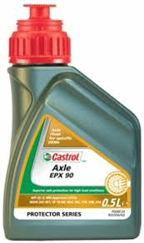
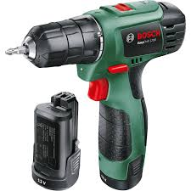
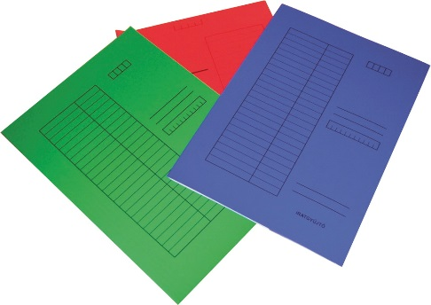
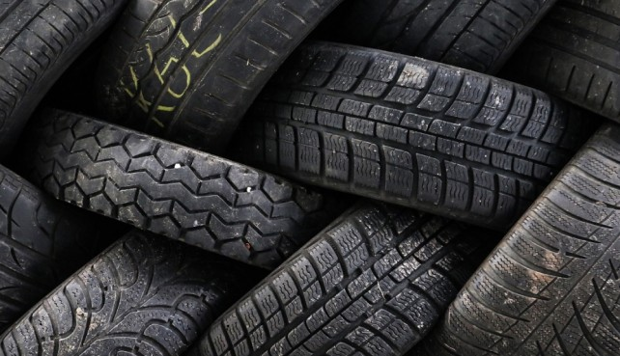

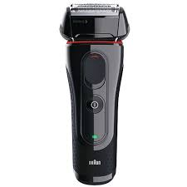
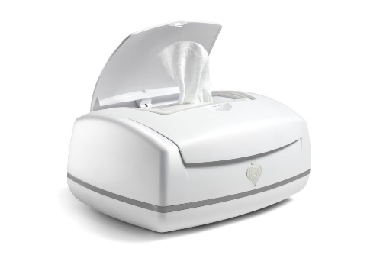
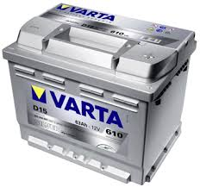



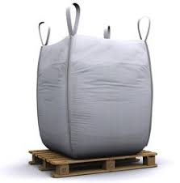
Termékdíj köteles termékek?

Slide 9
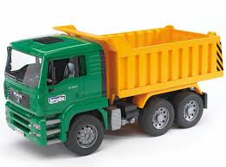
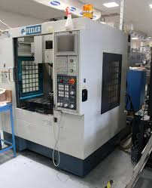
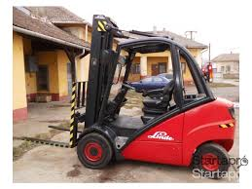
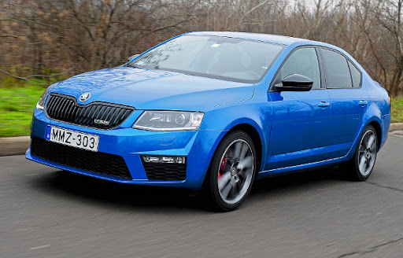
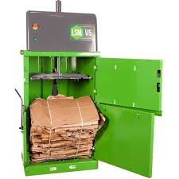

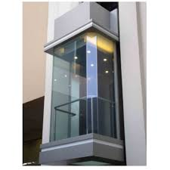

Na most már elég legyen!!!

Slide 10
Kit terhel a termékdíj-kötelezettség?
A termékdíj-kötelezettség
  az első belföldi forgalomba hozót vagy első saját célú felhasználót,
  belföldi előállítású egyéb kőolajtermék esetében az első belföldi forgalomba hozó első vevőjét, vagy a saját célú felhasználót,
  bérgyártás esetén a bérgyártatót,
  a külföldi előállítású csomagolást alkotó termékdíjköteles csomagolószer első belföldi forgalomba hozóját vagy a lebontott csomagolásból képződő csomagolási hulladék első belföldi birtokosát,
  a 6. § (1) bekezdés alapján készletre vételt végzőt terheli.

Slide 11
A teljesítés módjai HOGYAN?
Termékdíjfizetés
Teljes díjtétel (ezek vagyunk Mi)
Átalány (mezőgazdasági, csekély, gépjármű)
Nincs díjfizetés
Nyilatkozat
Átvállalás
Fizetés és levonás
Visszaigénylés
Egyéni hulladékkezelés díjtétele
Termékdíj raktár

Slide 12
Átvállalási szerződésekről
Kockázati Források
Az átvállaló rosszul jelenti be a szerződést (minden lehetséges adatot el tud rontani a bejelentő…..)
Ha rossz a bejelentés a kötelezetté a kockázat
Bonyolult CsK kódok (szerződésben 3 karakter, bevallásban 7, nem pontosan elkülöníthető kategóriák –stretchfólia A, E, S?
Ha lejár az átvállalási szerződés és nem kötik újra kockázat. Indokolatlanul rövid a 3 éves intervallum.
Számla záradékok

Slide 13
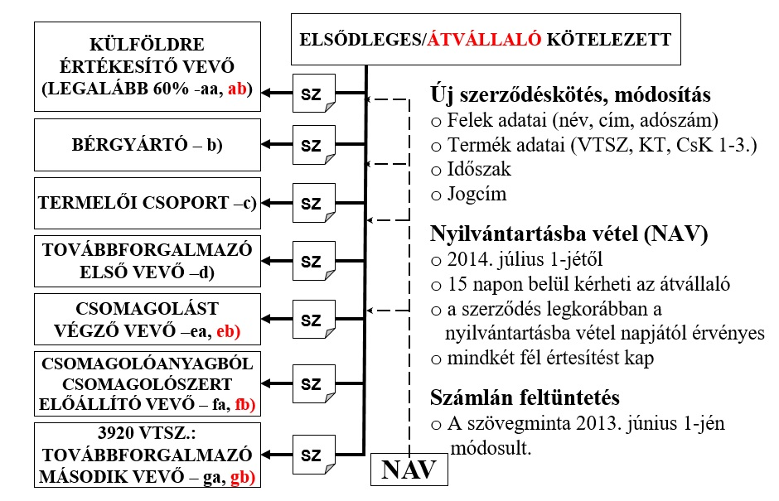
Átvállalási szerződésekről

Slide 14
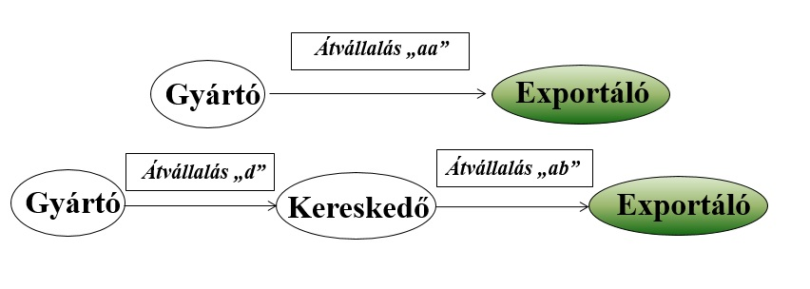
Export átvállalás
Szerződésben átvállalhatja a termékdíj-kötelezettséget:
  „aa)”: az első forgalomba hozótól beszerzett termékdíjköteles terméket legalább 60%-ban külföldre értékesítő vevő,
  „ab)”: a továbbforgalmazótól beszerzett csomagolószert legalább 60%-ban külföldre értékesítő vevő.

Slide 15
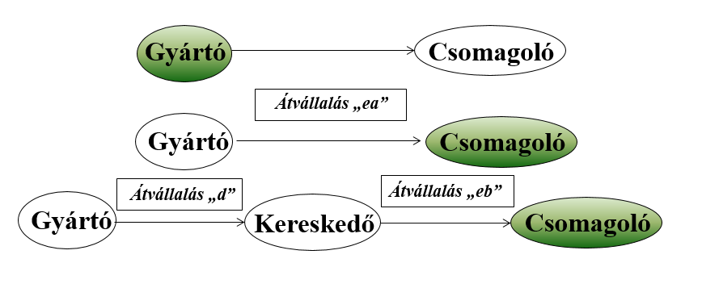
Csomagolást végző átvállalása
A csomagolószer vevője szerződésben átvállalhatja a termékdíj-kötelezettséget:
  „d)”: ha első vevőként továbbforgalmazza vagy saját célra felhasználja a csomagolószert,
  „ea)”: ha első vevőként csomagolást hoz(at) létre a csomagolószerből.
  „eb)”: ha második vevőként csomagolást hoz(at) létre a csomagolószerből.

Slide 16

Nyilatkozat
A kötelezett vevője eseti vagy időszakra szóló nyilatkozatot adhat, ha:
  ba) alpont: a csomagolóeszközt újrahasználható betétdíjas rendszerben használja,
  bb) alpont: az újrahasználható raklapot a beszerzéstől számított legalább 365 napig újrahasználva csomagolás létrehozására használja fel,
A nyilatkozattal ellentétes eljárás: a nyilatkozó termékdíjat és késedelmi pótlékot fizet.
Nyilatkozat mintája: 343/2011. Korm.rendelet, 3. melléklet

Slide 17
Nyilatkozat
A kötelezett vevője eseti vagy időszakra szóló nyilatkozatot adhat, ha:
  ca) alpont: az egyéb csomagolószert végfelhasználóként nem csomagolásra használja,
  cb) alpont: az egyéb csomagolószert alapanyagként más termék előállításához használja,
  d) pont: a termékdíjköteles terméket termékdíj raktárba szállítja be,
A nyilatkozattal ellentétes eljárás: a nyilatkozó termékdíjat és késedelmi pótlékot fizet.
Nyilatkozat mintája: 343/2011. Korm.rendelet, 3. melléklet

Slide 18
Nyilatkozatokról
Végrehajtási rendeletben meghatározott forma, mégsem azt alkalmazzák sokan
Bevallás ANY jelű lapja nem kerül kitöltésre
Számlazáradék nem megfelelő

Slide 19
Termékdíj törvény 2023-as évi változásai
2023.07.01-től
Elveszíti pénzügyi forrás teremtő funkcióját, viszont megmarad fogyasztáscsökkentésre irányuló jogszabálynak
Kettős kontroll megteremtése
Új termékdíj számítási módszer
„adó és vámhatóság” szövegrészek módosítása „adóhatóság”-ra,
Az egyéni hulladékkezelés jogintézménye a termékdíj tekintetében 2023. július 01.-vel törlésre kerül
Vámtarifaszám 2023. 07.01.-től: tárgyévet megelőző év január 01.-i hatályos Vámtarifa szerint

Slide 20
Termékdíj törvény 2023-as évi változásai
Elektromos és elektronikai berendezések esetén a jogalkotó a jelenleg hatályos kategóriákhoz igazítja a csekély mennyiségű kategóriát
Mezőgazdasági termelők termékdíj átalány fizetési lehetősége megszűnik
A belföldi forgalomba hozatal fogalma kiterjesztésre kerül -a törvény az OSS rendszerben értékesítőkre is vonatkozik, ezért az online forgalomba hozatalt (elektronikus kereskedelmi szolgáltatás) definiálja
Termékdíjat kibővíti az egyszer használatos elektromos cigarettára és napelemre

Slide 21
Új termékdíj számítási módszer
A termék- és anyagáramonként fizetendő termékdíjtételeiket meghatározó általános formula:
T = (AT – F)
T: a két tizedes pontossággal kiszámított és a kerekítés általános szabályai szerint forintra kerekített termékdíjtétel (Ft/kg) azzal, hogyha (AT – F) eredménye negatív összeg, a T értéke nulla,
AT: a 2. pont szerinti táblázatban meghatározott, az adott termék- vagy anyagáramra vonatkozó általános termékdíjtétel (Ft/kg),
F: az adott termék- vagy anyagáramra vonatkozó, a termékdíj megállapítási időszak első napján hatályos, Ht. szerinti kiterjesztett gyártói felelősségi díj (Ft/kg) – megjegyzés: első díj közlés várható időpontja legkésőbb 2023. május 31. – , csomagolószer esetén az abból előállításra kerülő csomagolás után fizetendő Ht. szerinti kiterjesztett gyártói felelősségi díjat kell figyelembe venni. Azon termék- és anyagáramok esetén, amelyekre a Ht. szerinti kiterjesztett gyártói felelősségi díj nem kerül megállapításra, az F értéke 0

Slide 22
Nyilvántartás kötelező tartalmi elemei
A termékdíjköteles termékek nyilvántartásának legalább az alábbi adatokat kell tartalmaznia: A termékdíjköteles termék:
  megnevezése,
  CsK vagy KT kódja,
  vámtarifaszáma,
  mennyisége (kg) és műanyag zacskó, zsák esetében darabszáma vagy gépjármű esetében darabszáma,
  termékdíjtétele és összege vagy az átalány-termékdíj összege,
  eredete (belföldi gyártású, külföldről behozott),
  a termékdíj-kötelezettség keletkezésének napja,
  a termékdíj megfizetésének napja.

Slide 23
Hamarosan folytatjuk…

Slide 24

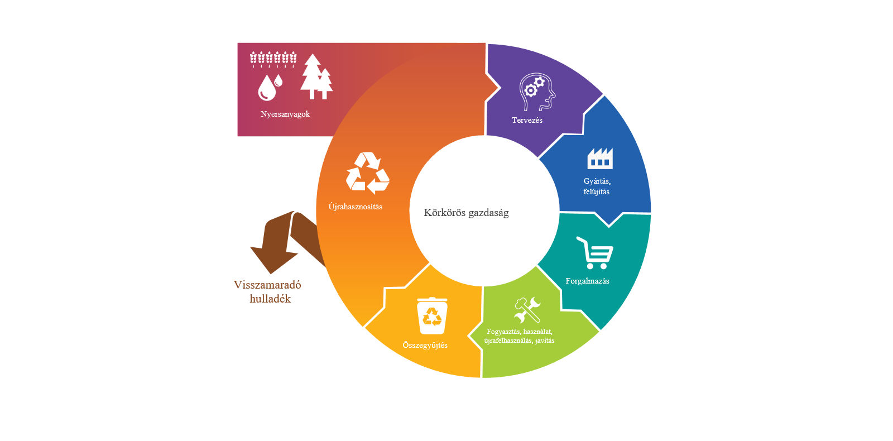
Miért van szükség EPR rendszerre?
lineáris gazdasági modellben a természeti erőforrásokból, elsődleges nyersanyagokból állítják elő a termékeket, amelyek a használatot követően hulladékká válnak
a körforgásos gazdasági modellben minden nem megújuló anyag zárt körben kering

Slide 25
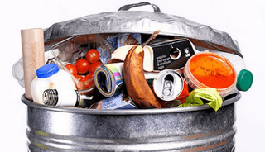
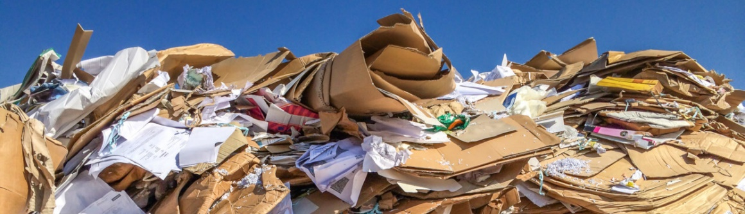
Európai Unió irányelvei
Az Európai Unió hulladékgazdálkodással összefüggő irányelvei az alábbi hulladékok tekintetében határoznak meg a tagállamok számára elérendő gyűjtési, illetve újrafeldolgozási célértéket:
    települési hulladék,
    csomagolási hulladék,
    elektromos, elektronikus berendezések hulladéka,
    elem és akkumulátor hulladék,
    hulladékká vált gépjárművek.

Slide 26
Elérendő célszámok OHT alapján

Slide 27

EPR rendszer felépítése
A kiterjesztett gyártói felelősségi (EPR) rendszer a tagállamok által hozott olyan intézkedések együttese, amelyek célja annak biztosítása, hogy a termékek gyártói viseljék a pénzügyi felelősséget, illetve a pénzügyi és szervezési felelősséget a termék életciklusa során a hulladékká válást követő hulladékkezelésért.
A hulladékgazdálkodási kötelezettségek teljesítését a gyártók által fizetendő kiterjesztett gyártói felelősségi díjból kollektív teljesítés keretében a koncessziós társaság valósítja meg.

Slide 28
EPR rendszer
A koncesszor feladatai a visszagyűjtési és újrafeldolgozási célértékek teljesítése érdekében:
  Hulladék átvétele, gyűjtés, elszállítása, előkezelése és kezelésre történő átadása
  Fentebb meghatározott tevékenységekkel érintett hulladékgazdálkodási létesítmények fenntartása és üzemeltetése
  Pénzügyi koordináció és elszámolás
  Kommunikáció (szemléletformálás)
  Jelentéstételi rendszer működtetése

Slide 29
Hulladéktörvény
Környezetvédelmi termékdíj törvény
Kiterjesztett gyártói felelősség kormányrendelete
Italtermékek kötelező visszaváltási kormányrendelete
„SUP” kormányrendeletek
Forrás: CSAOSZ - Nagy Miklós

Slide 30
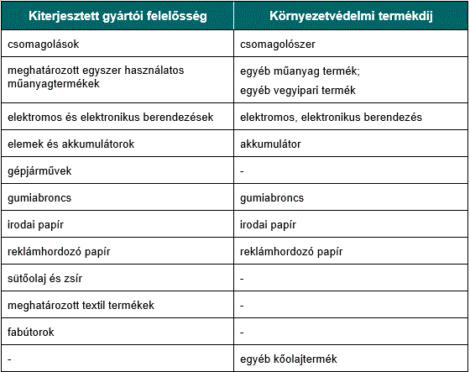

Slide 31

A körforgásos termékek és azonosító kódszámaik
1. A körforgásos termékek
  1.1. csomagolások
  1.2. egyszer használatos és egyéb műanyagtermékek közül az alábbiak:
    1.2.1. ételtároló edények
    1.2.2. flexibilis anyagból készült zacskók vagy csomagolások
    1.2.3. legfeljebb három liter űrtartalmú italtárolók
    1.2.4. italtartó poharak
    1.2.5. könnyű műanyag hordtasakok
    1.2.6. nedves törlőkendők
    1.2.7. léggömbök
    1.2.8. dohánytermékek szűrővel
    1.2.9. halászeszközök
  1.3. elektromos és elektronikus berendezések
  1.4. elemek és akkumulátorok
  1.5. gépjárművek
  1.6. gumiabroncs
  1.7. irodai papír
  1.8. reklámhordozó papír
  1.9. sütőolaj és –zsír
  1.10. textiltermékek
  1.11. bútorok fából

Slide 32
KF kódok
A nyolcjegyű KF kód felépítése a következő
1. és 2. karakter | Termékáramot vagy az abból képződött hulladékot jelölő kód
3. és 4. karakter | Anyagáram kód
5. és 6. karakter | Csoport kód
7. karakter | Kötelezettséget jelölő kód
8. karakter | Származáskód

Slide 33
KF kódok
1.10. | textiltermékek: |  | Vámtarifaszám
 | 1.10.1. | ruházati árucikkek és ruházati tartozékok természetes vagy mesterséges bőrből; | 4203
 | 1.10.2. | más árucikk természetes vagy mesterséges bőrből; | 4205
 | 1.10.3. | műszőrme és ebből készült áru; | 4304
 | 1.10.4. | szőnyegek és más textil padlóborítók; | 57
 | 1.10.5. | kötött vagy hurkolt ruházati cikkek, kellékek és tartozékok; | 61
 | 1.10.6. | ruházati cikkek, kellékek és tartozékok, a kötöttek vagy hurkoltak kivételével; | 62
 | 1.10.7. | takaró és útitakaró; | 6301
 | 1.10.8. | ágynemű, asztalnemű, testápolási és konyhai textília; | 6302
 | 1.10.9. | függöny (beleértve a drapériát is) és belső vászonroló, ágyfüggöny; | 6303
 | 1.10.10. | más lakástextília, a 9404 vámtarifaszám alá tartozók kivételével; | 6304
 | 1.10.11. | lábbeli, lábszárvédő és hasonló áru (kivéve: lábbelirész); | 64

Slide 34
KF kódok
1.11. | bútorok fából: |  | Vámtarifaszám
 | 1.11.1. | ággyá átalakítható ülőbútor, a kerti ülőbútor vagy kempingfelszerelés kivételével; | 94014100
 | 1.11.2. | más favázas ülőbútor; | 940161
 | 1.11.3. | más kárpitozatlan favázas ülőbútor; | 940169
 | 1.11.4. | hivatali fabútor; | 940330
 | 1.11.5. | fa konyhabútor; | 940340
 | 1.11.6. | fa hálószobabútor; | 940350
 | 1.11.7. | más fabútor.

Slide 35
1. és 2. karaktere
Termékáramot és az abból képződött hulladékot jelölő kód
Kód | Megnevezés
Termékkódok
11 | csomagolás
12 | egyes egyszer használatos műanyagtermék
13 | elektromos, elektronikus berendezés
14 | elem és akkumulátor
15 | gépjármű
16 | gumiabroncs
17 | irodai papír
18 | reklámhordozó papír
19 | sütőolaj és -zsír
20 | egyes textiltermékek
21 | bútor fából
Hulladék kódok
51 | csomagolás hulladéka
52 | egyes egyszer használatos műanyagtermék hulladéka
53 | elektromos, elektronikus berendezés hulladéka
54 | elem és akkumulátor hulladéka
55 | gépjármű hulladéka
56 | gumiabroncs hulladéka
57 | irodai papír hulladéka
58 | reklámhordozó papír hulladéka
59 | sütőolaj és -zsír hulladéka
60 | egyes textiltermékek hulladéka
61 | fából készült bútor hulladéka

Slide 36
3. és 4. karaktere
Anyagáram kód
Kód | Megnevezés
Csomagolás, továbbá műanyag és társított anyagáram esetén az egyszer használatos műanyagtermék és hulladéka
Műanyag
01 | polietilén-tereftalát (PET)
02 | nagysűrűségű polietilén (HDPE)
03 | poli(vinil-klorid) (PVC)
04 | kissűrűségű polietilén (LDPE)
05 | polipropilén (PP)
06 | polisztirol (PS)
07 | poliamid (PA)
08 | poliuretán (PU)
09 | polivinil alkohol
17 | biológiailag lebomló műanyag
19 | más műanyag (műanyag/műanyag), vegyes műanyaghulladék
Papír és karton
20 | hullámpapírlemez (PAP)
21 | nem hullámpapírlemez jellegű karton (PAP)
22 | papír (PAP)
29 | más papír; vegyes papír és karton hulladék

Slide 37
5. és 6. karaktere
Csoport kód
Kód | Megnevezés
Csomagolás és hulladéka
nem újrahasználható
fogyasztói csomagolás
10 | általános eset
gyűjtő- vagy szállítási csomagolás
20 | általános eset
újrahasználható
fogyasztói csomagolás
40 | általános eset
gyűjtő- vagy szállítási csomagolás
50 | általános eset
vegyes csomagolási hulladék
90 | vegyes csomagolási hulladék

Slide 38
7. karaktere
Termék esetén kötelezettséget, hulladék esetén hulladékkezelést jelölő kód
Kód | Megnevezés
Kötelezettségteljesítési kód
1 | kollektív teljesítés
2 | egyéni teljesítés
3 | a kiterjesztett gyártói felelősségi díj nem került megfizetésre (22. § szerint)
4 | a gépjármű körforgásos termék tartozékának vagy alkotórészének kiterjesztett gyártói felelősségi díja szerződéssel átvállalásra kerül
8. karaktere
Származást jelölő kód
Kód | Megnevezés
Termék esetén
1 | Belföldi előállítású termék, önállóan forgalomba hozott
2 | Belföldi előállítású termék, más termék alkotórészeként, tartozékaként forgalomba hozott
3 | Belföldi előállítású csomagolás
5 | Külföldről behozott termék, önállóan forgalomba hozott
6 | Külföldről behozott termék, más termék alkotórészeként, tartozékaként forgalomba hozott
7 | Külföldről behozott csomagolás
8 | Saját célú felhasználás

Slide 39
A gyártó kiterjesztett gyártói felelősségi kötelezettségeinek teljesítése
A körforgásos termék gyártója a kötelezettségét a kijelölt koncessziós társaság útján teljesíti (kollektív teljesítés).
A jogszabály lehetőséget biztosít egyénileg teljesítésre is a következők tekintetében:
    elektromos és elektronikus berendezések
    gépjárművek
    ipari vagy gépjármű elemek és –akkumulátorok
    betétdíjas termék
Egyéni teljesítésnek minősül a gyártó által, ha a következő feltételek teljesülnek, illetve a hasznosításáról és ártalmatlanításáról gondoskodik:
    saját vagy a társasági adóról és az osztalékadóról szóló törvény szerinti kapcsolt vállalkozásának telephelyén való átvétele, illetve
    a körforgásos termék forgalmazását végző kereskedelmi egységgel közösen, az értékesítés helyén történő átvétele.

Slide 40
A gyártó kiterjesztett gyártói felelősségi kötelezettségeinek teljesítése
Egy nagyon különös speciális szabály is megjelenik a kiterjesztett gyártói felelősségi rendeletben, mely a fogyasztók felé értékesítők „mentesítő szabályait” hivatott meghatározni.
A következő adóalanyok válnak így kötelezetté, annak érdekében, hogy a nagy mennyiségű, viszont jellemzően és relatív kevés csomagolószert felhasználó vevőiket mentesítsék:
  „A fogyasztó számára történő értékesítés helyén megtöltésre tervezett és szánt csomagolószerből, továbbá a fogyasztó számára történő értékesítés helyén eladott, megtöltött vagy megtöltésre tervezett és szánt egyszer használatos csomagolószerből létrehozott csomagolás tekintetében a kiterjesztett gyártói felelősségi kötelezettség a fogyasztó számára értékesített csomagolás előállítója részére belföldön csomagolószert értékesítőt terheli.„

Slide 41
A gyártó kiterjesztett gyártói felelősségi kötelezettségeinek teljesítése
Reklámhordozó papír vs. irodai papír vs csomagolószer
    Ami egyszerre csomagolás és irodai papír is lehet, az csomagolószernek minősül
    Ami irodai papír és reklámhordozó papír és a termék gazdasági reklámtartalma meghaladja a nyomtatott felületre vetítve az 50 százalékot az reklámhordozó papírként EPR köteles, az alatt viszont irodai papírként.
Társított csomagolás
    Társított csomagolás tömegének legalább kilencvenöt százalékát egynemű anyag teszi ki, a kötelezettségek teljesítése során a társított csomagolást az egynemű anyag fő alkotó szerinti csomagolás anyagáramnak kell tekinteni
Körforgásos termék a körforgásos termékben
    Ha a körforgásos termék tartozéka vagy alkotórésze is körforgásos termék, az e rendelet szerinti kötelezettségek teljesítése során a körforgásos termék mennyiségének a tartozék vagy alkotórész mennyiségével csökkentett mennyiség minősül.

Slide 42
A kiterjesztett gyártói felelősségi kötelezettség átvállalása
A kiterjesztett gyártói felelősségi kötelezettség szerződés alapján és meghatározott módon átvállalható
Kizárólag gépjárműgyártók köre érintett
Az átvállalási szerződés kiterjedhet:
    elektromos, elektronikus berendezés
    elem és akkumulátor
    gumiabroncs
A kiterjesztett gyártói felelősségi kötelezettség átvállalása esetén az átvállalási szerződés legalább
    a) a szerződő felek nevét, címét, adószámát,
    b) a körforgásos termék megnevezését, KF kódját,
    c) az átvállalt mennyiséget és
    d) az átvállalás időszakának kezdetét tartalmazza.

Slide 43
A kiterjesztett gyártói felelősségi díj megfizetése szempontjából forgalomba hozatalnak minősül
a) a körforgásos termék tulajdonjogának
    aa) első belföldi ingyenes vagy visszterhes átruházása vagy
    ab) külföldről elektronikus kereskedelmi szolgáltatásként belföldre, háztartások vagy egyéb felhasználók részére történő átruházása,
    ideértve a tulajdonjog más termék tartozékaként vagy alkotórészeként való átruházását is, a (4) bekezdés
    b) pontjában foglaltak kivételével;
b) a saját célú felhasználás vagy
c) az általános forgalmi adóról szóló törvény szerinti adóraktárból vagy a környezetvédelmi termékdíjról szóló törvény szerinti termékdíj raktárból a termék belföldre történő kitárolása.

Slide 44
Nem minősül forgalomba hozatalnak
a) a körforgásos termék tulajdonjogának
  aa) természetes személy által, nem gazdasági tevékenység keretében végzett átruházása,
  ab) az általános forgalmi adóról szóló törvény szerinti adóraktárba való beraktározás keretében és az adóraktáron belüli átruházása,
  ac) a környezetvédelmi termékdíjról szóló törvény szerinti termékdíj raktárba való betárolás keretében és a termékdíj raktáron belüli átruházása,
  ad) vámjogi szabadforgalomba kerülését megelőző átruházása vagy
  ae) az általános forgalmi adóról szóló törvényben meghatározott feltételek alapján általános forgalmi adófizetési kötelezettséggel nem járó apport, jogutódlással történő megszűnés vagy üzletágátruházás keretében történő átadása,
b) az 1. melléklet 1.9. pontja szerinti körforgásos termék tulajdonjogának más termék alkotórészeként való átruházása vagy
c) a körforgásos termék természetes személy általi, nem gazdasági tevékenység keretében végzett saját célú felhasználása.

Slide 45



Kiterjesztett gyártói felelősségi díj mértéke és megfizetése
Kiterjesztett gyártói felelősségi díj mértéke és megfizetése
Mértékét a hulladékgazdálkodásért felelős miniszter rendeletben fogja meghatározni (minden évben, a tárgyévet megelőző év november 30. napjáig) a Magyar Energetikai és Közmű-szabályozási Hivatal (MEKH) javaslata alapján.
A tárgynegyedévre vonatkozó adatszolgáltatásában szereplő körforgásostermék-mennyiség és az egységnyi díjtétel szorzata
A kiterjesztett gyártói felelősségi díjat negyedévente, MOHU Zrt. által kiállított számla alapján, a számla kézhezvételétől számított 15 napon belül kell megfizetni.
Ha valami miatt téves adatok alapján lett a számla kiállítva, a számla kézhezvételétől számított 15 napon belül a helyes adatoknak a MOHU Zrt. és egyidejűleg az országos hulladékgazdálkodási hatóság részére történő megküldésével kezdeményezheti a javítást/a helyesbítést.

Slide 46
Feltüntetési kötelezettség
A körforgásos termék forgalomba hozataláról szóló számlán, vagy számla hiányában a forgalomba hozatalt bizonyító okiraton feltünteti a következő szöveget: „ A kiterjesztett gyártói felelősségi díj megfizetése az eladót terheli.”
Nyilatkozat esetén: a nyilatkozat iktatási számának megjelölésével – feltünteti, hogy a kiterjesztett gyártói felelősségi díj a vevő nyilatkozata alapján nem került megfizetésre.
Átvállalása esetén: a kiterjesztett gyártói felelősségi kötelezettség a vevőt terheli.
A körforgásos termék vevője által igényelt esetben: „A kiterjesztett gyártói felelősségi díj megfizetésre került.”

Slide 47
Nyilatkozat tételi lehetőség
Nem kell a kiterjesztett gyártói felelősségi díjat megfizetni, ha a fizetésre kötelezett gyártó vevője nyilatkozik arról, hogy a megvásárolt körforgásos termék legalább hatvan százalékát önállóan vagy más termék alkotórészeként, tartozékaként igazoltan külföldre kiszállítja.
A belföldön forgalomba hozott termékek után kötelezettnek minősül, illetve akkor is, ha meghatározott határidő alatt nem szállítja ki a terméket.
A nyilatkozat 3 évre tehető meg, meghatározott adattartalommal.

Slide 48
Nyilvántartási és adatszolgáltatási kötelezettség
A gyártó vagy a meghatalmazott a körforgásos termékkel végzett tevékenységének megkezdését megelőzően kérelmezi az országos hulladékgazdálkodási hatóságnál a nyilvántartásba vételét.
Az országos hulladékgazdálkodási hatóság a gyártót 15 napon belül nyilvántartásba veszi, amennyiben nincs szükség hiánypótlásra felhívásra.
KF kód szerinti nyilvántartást kell vezetnie
A nyilvántartások adatairól negyedévente, a tárgynegyedévet követő hónap 20. napjáig az országos hulladékgazdálkodási hatóság részére adatot szolgáltat.
Az országos hulladékgazdálkodási hatóság a gyártó nyilvántartásának adatait a MOHU Zrt. részére átadja a tárgynegyedévet követő hónap 25. napjáig.

Slide 49


Információáramlás
termékdíj-kötelezettség adatai
hulladékgazdálkodási kötelezettségek,
kiadott engedélyek, határozatok adatai
Hulladékgazdálkodási Hatóság
bejelentés, bevallás adattartalmat kezeli, – adótitkot és személyes adatot nem képező, összesített – adott negyedévre vonatkozó adattartalmat a hulladékgazdálkodási kötelezettségek teljesítésének ellenőrzése céljából

Slide 50


Milyen jogszabályi előírásoknak kell megfelelni a termékdíjon túl az elektronikai termékek, valamint az elem és akkumulátorok tekintetében?
197/2014. (VIII. 1.) Korm. rendelet az elektromos és elektronikus berendezésekkel kapcsolatos hulladékgazdálkodási tevékenységekről
445/2012. (XII. 29.) Korm. rendelet rendelkezik az elem- és akkumulátorhulladékkal kapcsolatos hulladékgazdálkodási tevékenységekről

Slide 51
197/2014. (VIII. 1.) Korm. rendelet az elektromos és elektronikus berendezésekkel kapcsolatos hulladékgazdálkodási tevékenységekről
Ez a jogszabály a jövőben az ellenőrzések célkeresztjében lesz, ugyanis nagyon sok a potyautas cég, viszont magasak a büntetési tételek. Az ellenőrzéseket a Pest Megyei Kormányhivatal Belföldi Hulladékgazdálkodási és Termékdíj Osztálya fogja aktívan ellenőrizni. Ráadásul ezen a területen egyszerű dolguk lesz, mert aki benne van a termékdíjas rendszerben, annak itt is meg kell jelennie....ebből látszik, hogy az adatok már összefutnak.
Eljárási díj köteles a regisztráció, 75 000 Ft.
Meg kell határozni a forgalmazott elektromos, elektronikus berendezés kategóriáját, típusát és márkanevét
Ezzel párhuzamosan közvetítő szervezethez kell csatlakozni lámpák és orvosi berendezések tekintetében
A regisztráció, a bejelentés a bevallás mind mulasztási bírság jogalapja tud lenni.

Slide 52
445/2012. (XII. 29.) Korm. rendelet rendelkezik az elem- és akkumulátorhulladékkal kapcsolatos hulladékgazdálkodási tevékenységekről
Mindenek előtt van egy úgynevezett gyártói regisztrációs kötelezettség
Eljárási díj köteles a regisztráció, 75 000 Ft.
Meg kell határozni továbbá, hogy az akkumulátor: hordozható, ipari, vagy gépjármű, elem esetén gombelem vagy egyéb elem.
Ezzel párhuzamosan közvetítő szervezethez kell csatlakozni (kivéve termékdíj köteles akkumulátor)
A területileg illetékes zöldhatóság felé évente, tárgyévet követő február 20-áig kell ennek eleget tenni.
A regisztráció, a bejelentés a bevallás mind mulasztási bírság jogalapja tud lenni.

Slide 53
309/2014. (XII. 11.) Korm. rendelet a hulladékkal kapcsolatos nyilvántartási és adatszolgáltatási kötelezettségekről
Éves szinten akinél, a helyi közszolgáltatónak átadott kommunális hulladékon kívüli hulladéka keletkezik, annak nyilvántartás vezetési kötelezettsége áll fent.
Az adatszolgáltatási kötelezettség abban az esetben áll fent, ha a hulladéktermelő telephelyén a tárgyévben képződött és birtokolt hulladék összes mennyisége veszélyes hulladék esetén a 200 kg-ot, nem veszélyes hulladék a 2000 kg-ot, nem veszélyes építési-bontási hulladék esetén az 5000 kg-ot meghaladja.
Előbb említett tömeg adatok elérése esetén a hulladéktermelő be is jelentette ezirányú kötelezettségét az „átlépést követő” 15 napon belül.
A hulladékokkal kapcsolatos adatszolgáltatási, nyilvántartási, illetve bejelentési kötelezettségek, elmulasztása esetén alapbírság, szorzószám megállapítása nélkül 200 000 Ft lehet

Slide 54
Milyen speciális szabályok vonatkoznak az egyszer használatos műanyag termékekre (SUP)?
301/2021. (VI. 1.) Korm. rendelet: az egyes egyszer használatos, valamint egyes egyéb műanyagtermékek forgalomba hozatalának korlátozásáról
Meghatározza az Egyszer használatos műanyagtermék fogalmát: egészében vagy részben műanyagból készült és nem arra szánták, hogy újratölthető legyen
Egyszer használatos műanyagtermékek tekintetében a következő előírásoknak kell megfelelni:
  Fogyasztásának csökkentés
  Termékkövetelmények
  Jelölési követelmények
  Elkülönített gyűjtés
  Figyelemfelkeltő intézkedések
  A gyártók nyilvántartásba vétele
  A gyártó nyilvántartási és adatszolgáltatási kötelezettsége

Slide 55
Mit hoz a jövő az italos csomagolások kötelező visszaváltási rendszerében (DRS)?
Kötelező visszaváltási rendszer bevezetésének szükségessége
SUP irányelv:
2025-re a műanyag italpalackok 77%-át, 2029-re a 90%-át vissza kell gyűjteni,
A kereskedelmi forgalomba kerülő PET palackoknak 2025-től 25%-ban, 2030-tól 30%-ban másodnyersanyagból kell készülnie
Visszaváltási rendszert a koncessziós társasága működteti
A gyűjtött hulladék a koncessziós társaság tulajdona
2024. január 01-től

Slide 56
A kötelező visszaváltási rendszer működési modell
Cél, a lakosság számára minél szélesebb körben elérhető legyen a visszaváltás lehetősége országos szinten
Tervezett ütemterv:
2023. július 1-től tesztüzem
Az egyutas műanyag és üvegpalackok, valamint a fém italdobozok 2024. 01.01-től országos szintű visszaváltásának biztosítása
A társított, rétegzett italkarton csomagolások visszavétele
Használt sütőolaj visszavétele

Slide 57
Közelgő feladatok
MOHU Zrt regisztráció - hulladékgazdálkodási intézményi résztevékenység körébe tartozó hulladék termelők. Határidő: 2023. április 30.
Bejelentési kötelezettség: egyéni teljesítő, szerződést köt a MOHU Zrt-vel, bejelenti a Hulladékgazdálkodási Hatóságnak. Határidő: 2023. április 30.
A hulladékgazdálkodásért felelős miniszter rendelete a gyártói felelősségi díj mértékéről. Határidő: 2023. május 31.
Nyilvántartásba vételi kérelem EPR kötelezettség: MOHU Zrt. Határidő: 2023. május 31.
Nyilvántartásba vételi kérelem EPR kötelezettség: Országos Hulladékgazdálkodási Hatóság. Határidő: 2023. május 31.
Adatszolgáltatás: tárgynegyedévet követő hónap 20. napjáig az Országos Hulladékgazdálkodási Hatóság részére
DRS termékek: jelenleg nincs információ.

Slide 58
A kötelező visszaváltási rendszer működési modell
Gyártók:
Megfizetik a csatlakozási és szolgáltatási díjat, valamint az egyutas italcsomagolások visszaváltási díját a koncessziós társaság felé
Visszaveszi a visszaváltott többutas csomagolásokat újratöltésre
Hulladékhasznosítók és feldolgozók:
A koncessziós társaság által eladott hulladékból terméket állítanak elő.
Magyar Energetikai és Közműszabályozási Hivatal
Javaslatot tesz a díjakra vonatkozólag
Hulladékgazdálkodási hatóság:
Ellenőrzi a rendszer szereplőit
Adatokat kezeli, feldolgozza
Koncessziós társaság:
Elszámolóház
Beszedi a gyártóktól a rendszer felállításához szükséges csatlakozási és működtetést fedező szolgáltatási díjat, valamint az egyutasok visszaváltási díját is, kifizeti az egyutasoknál a kereskedőnek a kezelési díjat és a vásárlóknak fizetett visszaváltási díjakat
Üzemeltetés
Automaták és kézi berendezések beszerzése, telepítése, üzemeltetése
Hulladékgyűjtés
Az egyutas italcsomagolások hulladékát a kereskedőktől gyűjti, az előkezelő telephelyekre szállítja, majd újrahasznosításra értékesíti
Bevételek a másodnyersanyagok értékesítéséből
Kereskedők:
Eladáskor a vásárló megfizeti a termék árával együtt a visszaváltási díjat is a kereskedő részére
Az italcsomagolás visszavitele esetén a vásárlónak, kifizeti a visszaváltási díjat, amelyet az egyutasok esetén a koncessziós társaságtól, többutasoknál a gyártóktól kap vissza
Visszavétellel járó költségeiért a koncessziós társaságtól kezelési díjat kap
Fogyasztók:
A termék árával együtt megfizetik a visszaváltási díjat, amelyet visszakapnak az italcsomagolás üzletben történő leadása esetén.

Slide 59
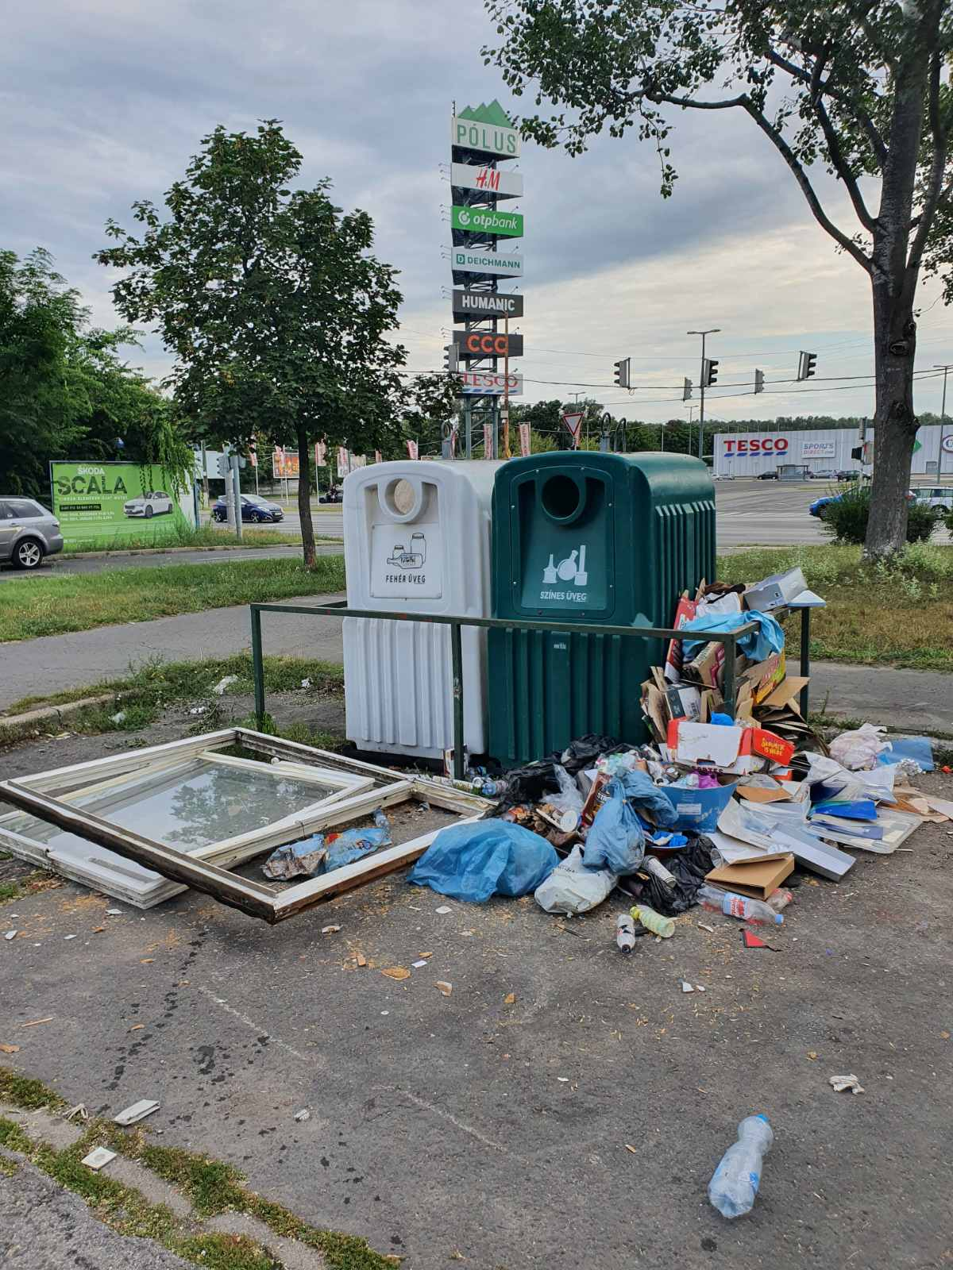
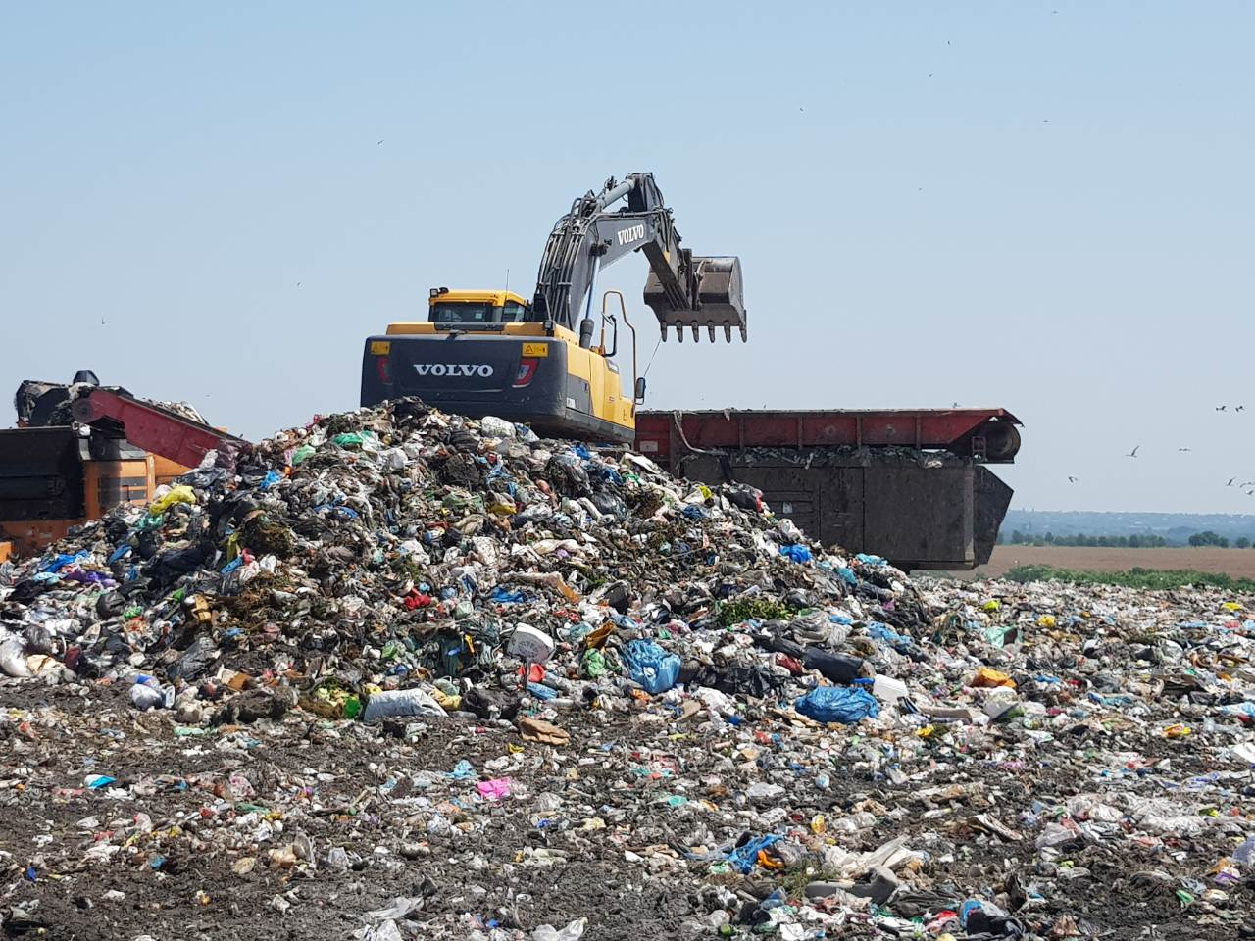
Összegzés

Slide 60
Köszönöm a figyelmet!

